Slide 1
Nuevas formas de aproximarse a la medición de calidad en servicios móviles
CITEL (PCC.I)/ ITU Forum on Information and
Communication Technology Service:
Quality, Control and Surveillance
(Cartagena de Indias, Colombia, 23-24 September 2013)
Ernesto M. Flores-Roux
Centro de Investigación y Docencia Económicas – CIDE

Slide 2
Comencemos con una gráfica sencilla

Slide 3
Comencemos con una gráfica sencilla
Suscriptores únicos
Diciembre 2012
Porcentaje de la población con telefóno móvil
Accesos por cada 100 habitantes
Diciembre 2012
Porcentaje

Slide 4
¿Qué logra la gráfica anterior?
Para Argentina, Chile y Uruguay: orgullo nacional
Para Brasil, probablemente voluntad de ser el primero
Para the middle of the pack, algún deseo de mejorar (o tal vez un “¡uff! menos mal”)

Slide 5
¿Qué logra la gráfica anterior?
Para Argentina, Chile y Uruguay: orgullo nacional
Para Brasil, probablemente voluntad de ser el primero
Para the middle of the pack, algún deseo de mejorar (o tal vez un “¡uff! menos mal”)
Para México, vergüenza y búsqueda de excusas; y con el tiempo, acción (por ejemplo, una radical reforma constitucional)

Slide 6
Pasemos ahora al tema de la calidad de servicio
La regulación de la calidad de servicio (QoS) es uno de los temas más polémicos en telecomunicaciones
Además, se ha convertido en un tema con una grande carga política y mediática recientemente
¿La QoS se debe o no regular?

Slide 7
La QoS es una cuestión candente en Colombia …
Fuente: Cuenta de twitter del Presidente Santos, 15 de agosto de 2013

Slide 8
… en México …
Fuente: Gaceta Parlamentaria de la Cámara de Diputados, México, 25 de abril de 2013

Slide 9
… en Argentina …
Fuente: Diario Norte, 2 de septiembre de 2013

Slide 10
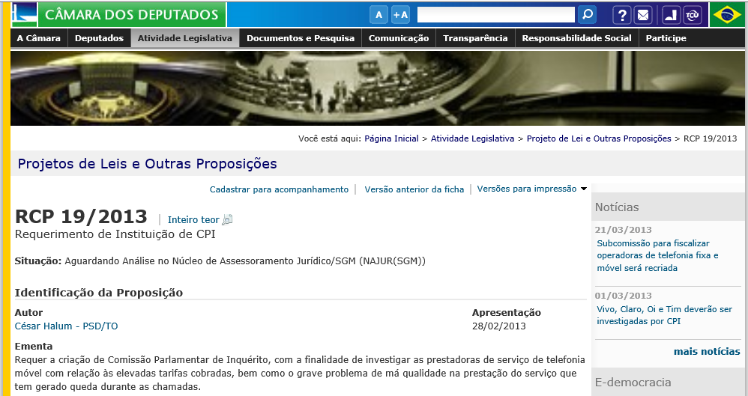
… en Brasil …
Fuente: Câmara dos Deputados, Brasil; 28 de febrero de 2013

Slide 11
La UIT reconoce que la QoS tiene 4 dimensiones
Proveedor de servicio
Cliente
Necesidades de
QoS del cliente
QoS ofrecida por el proveedor
QoS percibida por el cliente
QoS conseguida por el proveedor
Fuente: Recomendación ITU-TE.800 (09/200)

Slide 12
Sin embargo, sólo una puede medirse “exacta” y técnicamente
Proveedor de servicio
Cliente
Sólo la QoS conseguida por el proveedor es objetiva y medible
Las otras tres dimensiones son “declaraciones” y por lo tanto, son subjetivas
Necesidades de
QoS del cliente
QoS ofrecida por el proveedor
QoS percibida por el cliente
QoS conseguida por el proveedor
Fuente: Recomendación ITU-TE.800 (09/200)

Slide 13
La regulación de la QoS origina del concepto de “monopolio natural”
Monopolio natural
Es más eficiente, desde el punto de vista de costos promedio de largo plazo, que la “producción” esté concentrada en una sola firma
Una firma con un monopolio natural tiene un comportamiento monopólico
Es necesario regular estrictamente a la firma, especialmente cuando el servicio es considerado “público” o “esencial”
Dimensiones más importantes de la regulación de los monopolios naturales
Precio
Calidad
Entrada al mercado

Slide 14
Pero en telecomunicaciones el “monopolio natural” está superado
La historia (y la teoría) han demostrado que las telecomunicaciones NO son un monopolio natural
Basta contar con una regulación adecuada de interconexión para eliminar las características de “monopolio natural”
¿Es realmente necesario contar con una regulación de calidad y precio?
En general, las presiones competitivas se consideran suficientes para mantener los precios y la calidad de los servicios a niveles razonables sin controles regulatorios

Slide 15
La calidad de servicio (QoS) involucra tres dimensiones…
La calidad de servicio es un concepto que requiere…
Definir
Medir
Controlar
Las características de la red
Lograr un nivel satisfactorio de calidad de servicio

Slide 16
… que se utilizan para competir en el mercado
El proveedor combina los diferentes parámetros de calidad de funcionamiento de la red para…
… atender sus propias exigencias económicas
… diferenciar sus productos y servicios
… conseguir la satisfacción del usuario
La calidad de servicio es una variable clave para
competir

Slide 17
Una QoS homogénea tiene implicaciones no deseables
CONCEPTUAL
Calidad demandada
Medición indexada
Calidad homogénea
Demanda (usuarios)
Clientes insatisfechos
Recursos desperdiciados

Slide 18
La QoS tiene efectos en muchas dimensiones del desarrollo del mercado
Diferenciación
La innovación en el mercado
Inversiones
Procesos
La calidad de servicio promueve…
Segmentación del mercado
Ofertas adecuadas a las demandas de los clientes
La eficiencia del mercado
Control de costos
Optimización de la relación precio/calidad
Inversiones productivas

Slide 19
Obligaciones de QoS pueden resultar en un aumento de la brecha de acceso
Capacidad de pago ($)
Costo con QoS
Aumento en el costo
Costo sin QoS
Demanda (usuarios)
Brecha de acceso sin QoS
Brecha de acceso con QoS
Aumento de la brecha de acceso

Slide 20
De aquí se derivan varios efectos…
Disminuye la competencia al limitar una de las principales variables utilizadas para competir
Puede inhibir el sano desarrollo del mercado
La regulación de la calidad de servicio…

Slide 21
… que se exacerban si la regulación de la QoS no es buena
Elimina incentivos a la diferenciación
Desincentiva la innovación
Genera ineficiencias
Puede promover inversiones innecesarias
Aumenta los costos y por lo tanto los precios
Disminuye el tamaño del mercado (mayor precio ⇒ menor demanda)
Una mala regulación de la calidad de servicio

Slide 22
¿Cuándo entonces deben exigirse obligaciones de QoS?
Dados los efectos mencionados anteriormente, la regulación de la calidad del servicio debería ser una palanca regulatoria de último recurso
(“if all else fails…”)

Slide 23
Por lo tanto, hasta dónde regular la calidad de servicio genera un dilema
Los reguladores tienen información imperfecta sobre las empresas
Los reguladores tienen información imperfecta sobre los atributos que demanda el mercado
¿Cómo evitar la degradación generalizada de la calidad del servicio sin generar distorsiones y desincentivar la innovación, la eficiencia y la competencia en el mercado?
Información imperfecta
Asimetría de información
Desarrollo tecnológico acelerado
Los marcos regulatorios de América Latina generan incentivos constantes para la reducción de costos
Estos incentivos a su vez generan incentivos para reducir la QoS*
* Partiendo de que costos y QoS están correlacionados positivamente

Slide 24
Además, en las redes actuales, no se tiene control total de punta a punta
ILUSTRATIVO
Punto de interconexión 1
Punto de interconexión 2
Conmutación 1
Conmutación 2
Tránsito
Red 1
Red 2
Red 3

Slide 25
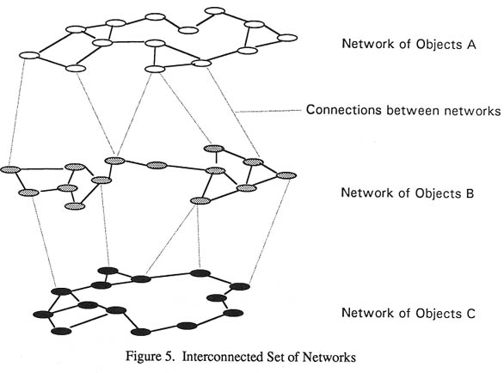
Esto es aún más acentuado en redes de internet
ILUSTRATIVO
Red 1
Red 2
Red 3
Proveedor de contenido

Slide 26
Y también existen algunos factores exógenos que afectan la QoS
EJEMPLOS
Obstáculos entre el terminal y la ERB
Distancia entre el terminal y la ERB
Clima
distancia
La propagación de la señal se ve en todo momento afectada por estas tres variables
Las tres variables están totalmente fuera del control de la operadora
Incorporarlas en el diseño es complicado o casi imposible

Slide 27
Esto complica la imposición de indicadores de QoS mínimos
En la actualidad, prácticamente todas las comunicaciones (punta a punta) utilizan más de una red
La calidad total – de extremo a extremo – depende de la calidad de cada uno de los enlaces
Para la empresa originadora, que tiene control de tan sólo un tramo, es imposible controlar la calidad de extremo a extremo
Los acuerdos de interconexión buscan resolver esto:
Se incluyen cláusulas de QoS y de no discriminación
En internet, básicamente funciona bajo “mejores esfuerzos”, por lo que los acuerdos tienen menos efectos

Slide 28
Pasemos a juntar las ideas anteriores en una propuesta concreta

Slide 29
Todo proceso de QoS tiene 4 pasos
Definir qué se va a medir
Definir cómo se va a medir
Publicar e informar
Medir

Slide 30
Primeramente se requiere de una definición: útil, informativa, realista
Definir qué se va a medir
Definir cómo se va a medir
Publicar e informar
Medir
Definir QoS y sus características
Definir indicadores y parámetros (un número pequeño y fácil de entender)
Acordar cuáles son los estándares
Alinear con benchmarks/indicadores internacionales
Establecer valores de referencia
Cuantificar el costo de cumplimiento
Definir proceso de revisión del conjunto de indicadores (puede variar con el tiempo, especialmente para servicios de datos)

Slide 31
Propuesta de abordaje: Regulación por comparación
Acordar formalmente, a nivel regional, un pequeño número de indicadores de calidad relevantes (un compromiso-MOU)
Definirlos de manera conjunta entre autoridades, operadores, OEM y representantes de usuarios
Los indicadores deberían ser:
Fáciles de medir
Fáciles de entender
Fáciles de comunicar
Relacionados con las necesidades de los usuarios
Los indicadores deberían ser idénticos para todos los países (19 en América Latina):
Generan una base importante de comparación
Exponen a los “ofensores”
Permiten alcanzar economías de escala: Las operadoras pueden tener procesos estandarizados a lo largo de sus operaciones, lo que se traduce en reducción de costos

Slide 32
Regulación por comparación: Permite entender la posición relativa
ILUSTRATIVO
Dimensión país
…
Operadora A
Operadora B
Operadora C
Operadora N
País 1
País 2
País 3
Dimensión regional
País 4
País 5
…
País 19

Slide 33
Posteriormente definir cómo se mide: Procesos estandarizados
Definir qué se va a medir
Definir cómo se va a medir
Publicar e informar
Medir
Establecer una metodología de cálculo (evita discrecionalidad y da certidumbre)
Definir el nivel de detalle y la granularidad de la colecta de información
Establecer periodicidad de medición
Definir responsable (¿operadora?, ¿auditor? ¿muestreo?)
Acordar una única metodología a nivel regional

Slide 34
Después debe realizarse la medición: Sin conflicto de interés
Definir qué se va a medir
Definir cómo se va a medir
Publicar e informar
Medir
Ejecutar la medición de los parámetros bajo estándares y padrones homogéneos
Ser rigurosos y consistentes
Emplear mediciones independientes, libres de injerencia de alguno de los interesados
Dotar a las mediciones de credibilidad

Slide 35
Y finalmente dar publicidad a los resultados: Concientización
Definir qué se va a medir
Definir cómo se va a medir
Publicar e informar
Medir
Dar amplia difusión a la información sobre calidad de servicio
Facilitar el acceso a la información a quien la requiera (incluyendo usuarios)
Incluir información en todas las ofertas comerciales (transparencia)
Contar con lineamientos para publicidad (v. gr., autorregulación publicitaria)
Dar publicidad a las estadísticas regionales (rankings) periódicamente

Slide 36
La última fase es fundamental, pues busca cumplir tres objetivos
Disminuir la asimetría de información entre los usuarios y las operadoras
Generar “presión de iguales” entre las operadoras para competir utilizando la palanca de calidad de servicio
Generar incentivos a nivel regional, tanto para las operadoras como para las autoridades

Slide 37
Si la “autorregulación” no funciona, entonces es necesario regular
Definir qué se va a medir
Definir cómo se va a medir
Publicar e informar
Medir
Si el resultado no es satisfactorio
Regular y sancionar

Slide 38
¿Por qué tiene sentido la propuesta anterior?
Genera peer pressure
Estandariza regionalmente los conceptos
Simplifica la comunicación
Simplifica la medición
Reduce el impacto en costos
Minimiza el impacto negativo en la reducción de la brecha de acceso
Permite al mercado mantener y utilizar, para competir, la palanca de QoS
Pone el burden of proof en las operadoras, disminuyendo el costo regulatorio
Da herramientas y justificaciones sólidas para una intervención regulatoria si resulta necesaria, con poco contenido político circunstancial, respondiendo a una realidad y no sólo a una percepción

Slide 39
Nuevas formas de aproximarse a la medición de calidad en servicios móviles
CITEL (PCC.I)/ ITU Forum on Information and
Communication Technology Service:
Quality, Control and Surveillance
(Cartagena de Indias, Colombia, 23-24 September 2013)
Ernesto M. Flores-Roux
Centro de Investigación y Docencia Económicas – CIDE

